Slide 1
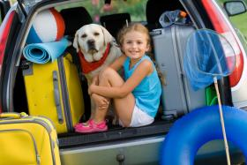
Viajando con niños
Mª Esther Serrano Poveda. Pediatra
www.familiaysalud.es

Slide 2
Recomendaciones:
Antes del viaje: Planificar
Durante el viaje: Seguridad
En el destino: Vigilancia
www.familiaysalud.es

Slide 3
Antes del viaje:
Solicitar documentación
Pasaporte
Tarjeta Sanitaria Europea
Seguro de viaje
Revisar vacunas recomendadas
Revisión vehículo y sistemas de seguridad
Botiquín de viaje
Informes médicos
Planificar ruta y horarios
www.familiaysalud.es

Slide 4
Durante el viaje:
SRI (Sistemas de retención infantil)
Cumplir normas de seguridad vial
Consejos prevención mareos
Planificar entretenimiento de los niños
Descanso periódico
Llevar lo necesario dentro del vehículo

Slide 5
En destino:
Fotoprotección
Ingesta agua abundante
Higiene con alimentos/ Lavado de manos
Medidas de seguridad en el agua
Vigilancia estricta
Prevención de picaduras

